Slide 1
SEED 병렬 구현
송민호
유튜브: https://youtu.be/K3JUSEMl9mg

Slide 2
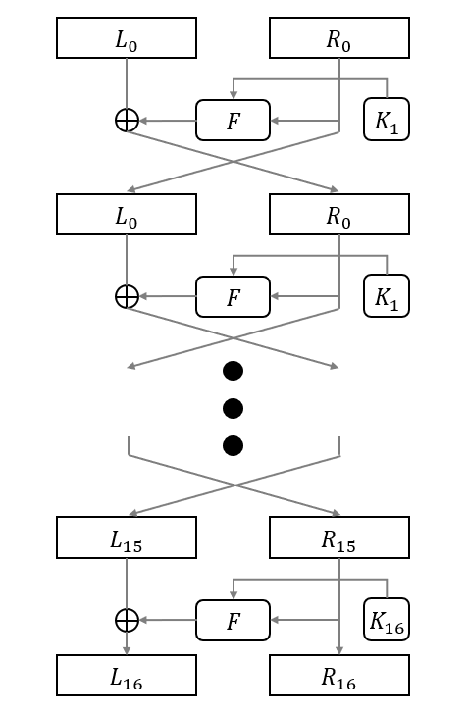
SEED
SEED
1999년 KISA에서 개발한 Feistel 구조의 블록 암호
ISO/IEC 표준 블록 암호 선정
민감한 정보의 보호와 개인 프라이버시 등을 보호하기 위해 개발됨
128 비트의 평문 블록과 128비트 키를 입력으로 사용
16라운드를 거쳐 128비트 암호문 블록 출력

Slide 3
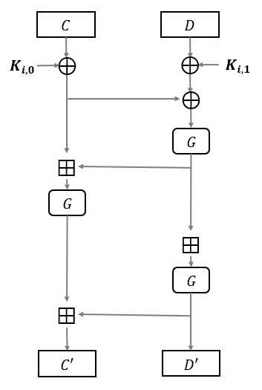
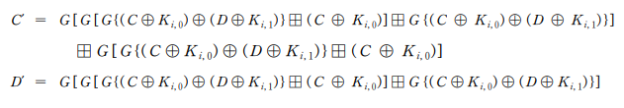

SEED
F 함수
Feistel 구조를 갖는 블록 암호알고리즘은 F 함수의 특성에 따라 구분됨
SEED의 F 함수는 수정된 64비트 Feistel 형태로 구성
각 32비트 블록 2개(C, D)를 입력으로 받아 32비트 블록 2개(C’, D’)를 출력
암호화 과정에서 64비트 블록과 64비트 라운드 키 $K_{i}=(K_{i,0};K_{i,1})를$ F 함수의 입력으로 처리하여 64비트 블록 출력

Slide 4
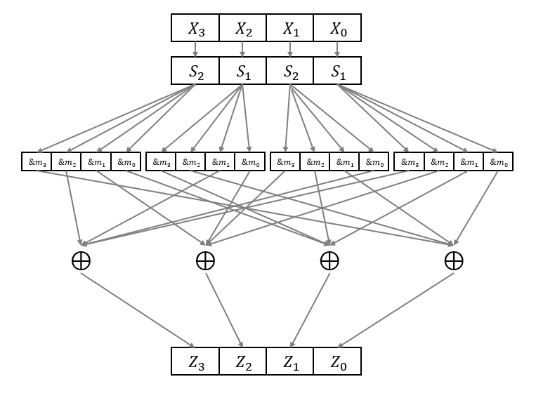
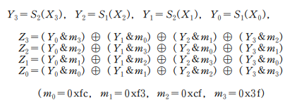
SEED
G 함수
F 함수는 G 함수에 따라 특정됨
비선형 Sbox S1, S2 사용
32비트 블록을 8비트 4개 블록으로 나누어 Sbox 변환 등을 거쳐 8비트 4개 블록 출력

Slide 5
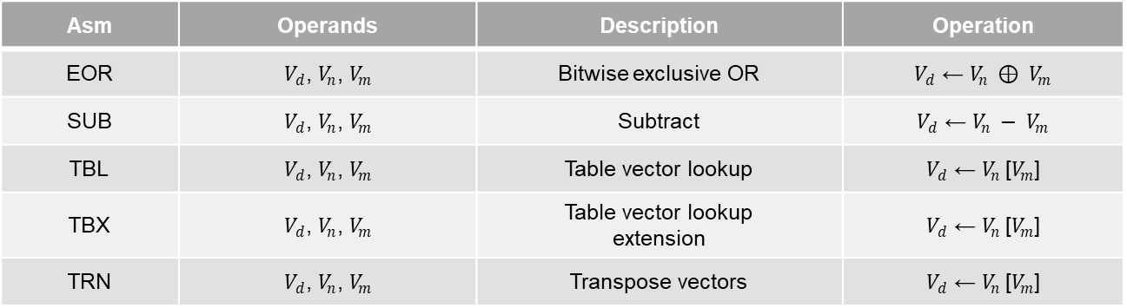
ARMv8
ARMv8은 ARM의 64비트 임베디드 아키텍처
32비트 모드(AArch32)와 64비트 모드(AArch64) 지원
31개의 범용 레지스터
x0-x30는 64비트 유닛에 사용, w0-w30는 32비트 유닛에 사용
32개의 128비트 벡터 레지스터 포함(v0-v31)
병렬 구현에 사용되는 명령어
Asm | Operands | Description | Operation
EOR | $V_{d}$, $V_{n}$, $V_{m}$ | Bitwise exclusive OR | $V_{d}$ ← $V_{n} ⊕ V_{m}$
SUB | $V_{d}$, $V_{n}$, $V_{m}$ | Subtract | $V_{d}$ ← $V_{n} − V_{m}$
TBL | $V_{d}$, $V_{n}$, $V_{m}$ | Table vector lookup | $V_{d}$ ← $V_{n}$[$V_{m}$]
TBX | $V_{d}$, $V_{n}$, $V_{m}$ | Table vector lookup extension | $V_{d}$ ← $V_{n}$[$V_{m}$]
TRN | $V_{d}$, $V_{n}$, $V_{m}$ | Transpose vectors | $V_{d}$ ← $V_{n}$[$V_{m}$]

Slide 6
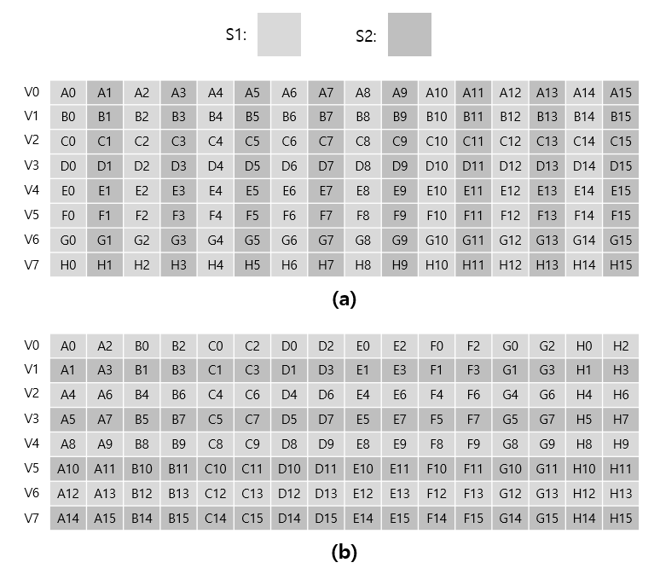
구현 방법
벡터 레지스터 정렬
TBL 명령어 사용
(a)와 같이 8개의 레지스터에 평문을 로드
각 레지스터에 서로 다른 Sbox 사용
(b)의 레지스터에서는 모든 인덱스가 같은 Sbox를 사용
Sbox 연산구현을 위해 TBL 명령어 사용 가능

Slide 7


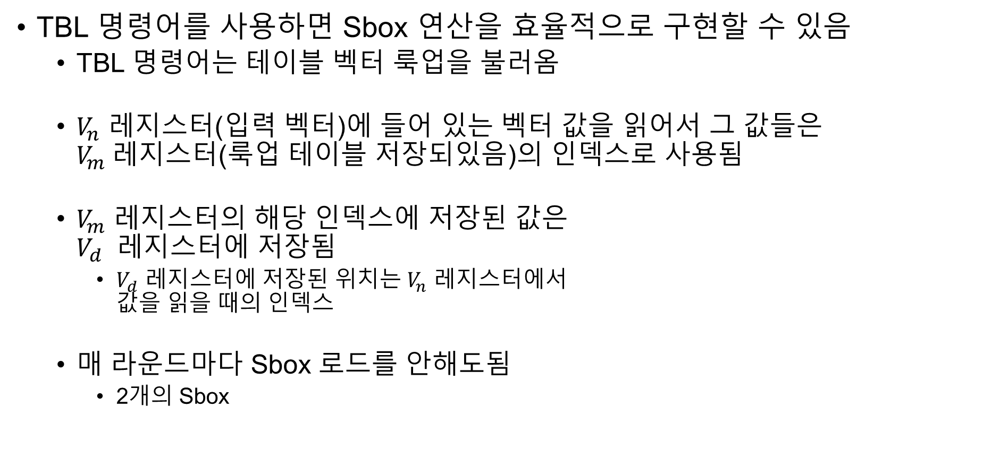

구현 방법
TBL 명령어를 사용하면 Sbox 연산을 효율적으로 구현할 수 있음
TBL 명령어는 테이블 벡터 룩업을 불러옴
$V_{n}$ 레지스터(입력 벡터)에 들어 있는 벡터 값을 읽어서 그 값들은 $V_{m}$레지스터(룩업 테이블 저장되있음)의 인덱스로 사용됨
$V_{m}$ 레지스터의 해당 인덱스에 저장된 값은 $V_{d}$ 레지스터에 저장됨
$V_{d}$ 레지스터에 저장된 위치는 $V_{n}$ 레지스터에서 값을 읽을 때의 인덱스
매 라운드마다 Sbox 로드를 안해도됨
2개의 Sbox
$$V_{n}$$
1 | 6 | 2 | 3 | 5 | 0 | 4 | 7
$$V_{m}$$
$$v_{7}$$ | $$v_{6}$$ | $$v_{5}$$ | $$v_{4}$$ | $$v_{3}$$ | $$v_{2}$$ | $$v_{1}$$ | $$v_{0}$$
$$V_{d}$$
$$v_{1}$$ | $$v_{6}$$ | $$v_{2}$$ | $$v_{3}$$ | $$v_{5}$$ | $$v_{0}$$ | $$v_{4}$$ | $$v_{7}$$

Slide 8
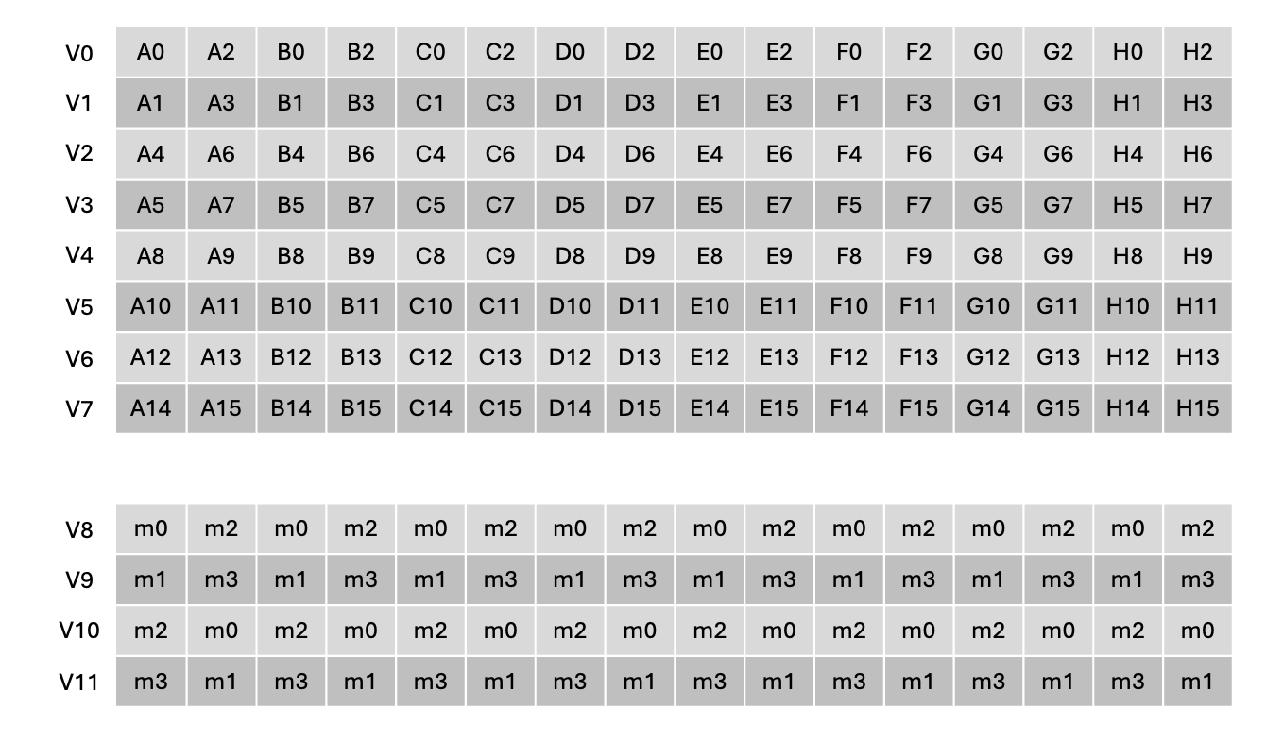
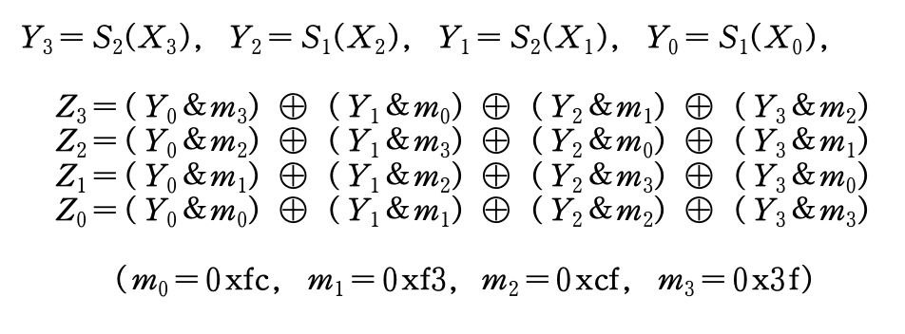
구현 방법
레지스터 초기화 없이 G Function 구현 가능
레지스터에 계속 로드하고 저장하는 과정은 성능 저하를 일으킴
정렬된 레지스터에 맞춰 m0-m3 정렬

